Slide 1


UNIVERSITATEA TEHNICĂ „GHEORGHE ASACHI” DIN IAȘI
Facultatea de Electronică, Telecomunicații și Tehnologia Informației
Sistem embedded de monitorizare a plantelor prin analiza parametrilor de mediu și procesare de imagini
Absolvent: Coța Emilia Elena
Coordonator științific: Conf. Dr. Ing. Zbancioc Marius-Dan
Proiect de diplomă • Iași, 2026

Slide 2






CUPRINS
Structura prezentării
01
02
Introducere & obiective
Arhitectura sistemului
Motivație, context IoT și scopul proiectului
Cele trei niveluri funcționale ale soluției
03
04
Hardware & schemă electrică
Comunicație & Node-RED
ESP32, senzori, schema de interconectare
Firmware Arduino, MQTT, middleware
05
06
Procesare de imagini
Dashboard, testare & concluzii
Segmentare K-means în MATLAB
Interfață, rezultate, direcții viitoare
2

Slide 3


01 · INTRODUCERE
De ce monitorizare inteligentă a plantelor?
Metodele tradiționale de îngrijire a plantelor se bazează pe observație manuală și îngrijire periodică — o abordare inconsecventă, care reacționează târziu la schimbările de microclimat și poate duce la deteriorarea rapidă a plantei.
Soluția propusă
Un sistem embedded hibrid, open-source, care combină achiziția senzorială de mediu cu analiza vizuală a stării foliare, oferind diagnostic complet și recomandări în timp real.
29 mld.
dispozitive IoT conectate estimate la nivel global până în 2030 (Cisco, 2023)
ESP32 + 3 senzori
>90%
acuratețe raportată pentru sistemele IoT + procesare de imagini în detecția timpurie a stresului hidric
MQTT / Mosquitto
MATLAB · K-means
Motivație: Proiectul elimină dependența de platformele comerciale închise și costisitoare, propunând o arhitectură open-source care combină date senzoriale cu analiză vizuală — o abordare hibridă și accesibilă.
Node-RED dashboard
3

Slide 4


01 · INTRODUCERE
Obiectivele lucrării
01
02
03
04
Calibrare hardware
Comunicație ESP32
Segmentare MATLAB
Logică de decizie
Configurarea și calibrarea senzorilor DHT22, senzor capacitiv de sol și BH1750.
Transmisie asincronă a datelor prin protocolul MQTT către brokerul Mosquitto.
Implementarea algoritmului K-means pentru clasificarea cromatică a țesutului foliar.
Dezvoltarea algoritmului ierarhic de decizie și a recomandărilor în Node-RED.
4

Slide 5




02 · ARHITECTURĂ
Arhitectura pe trei niveluri a sistemului
Nivel de percepție
DHT22 · Senzor capacitiv sol · BH1750
Procesare și rețea
ESP32 → Wi-Fi → MQTT → Mosquitto
Nivelul aplicației
Node-RED (decizie + dashboard) + MATLAB (K-means)
5

Slide 6
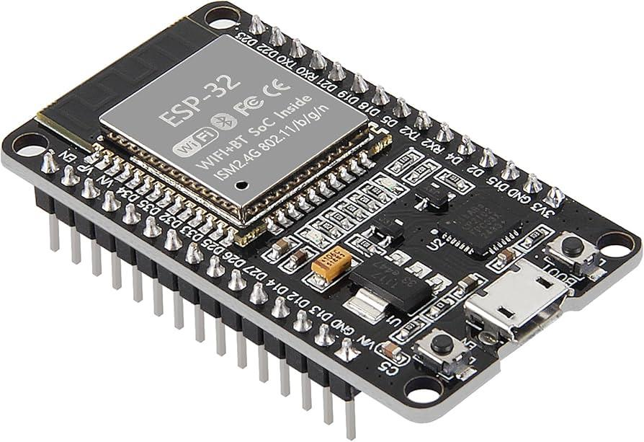
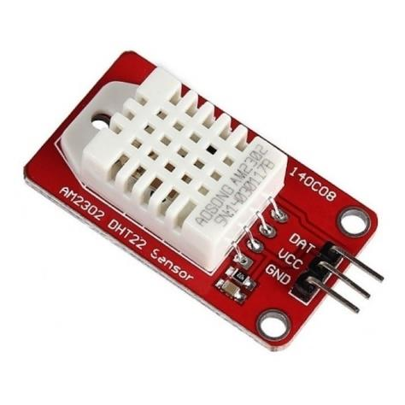
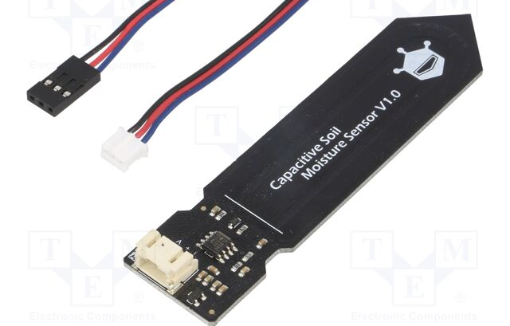
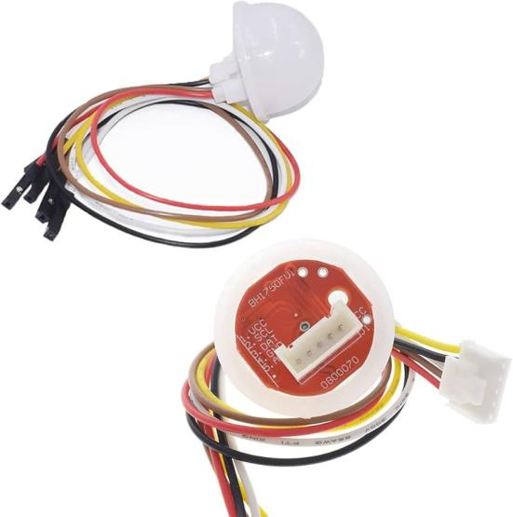



03 · HARDWARE
Nodul central și rețeaua de senzori
ESP32
DHT22
Senzor capacitiv
BH1750
Unitate centrală
Temp. & umiditate aer
Umiditate a solului
Intensitate luminoasă
Dual-core · Wi-Fi + BT · GPIO/ADC
±0,5°C · ±2% RH · single-wire
3,3–5,5 V · ieșire analogică
0,5–4 lx/bit · I2C · până la 65 535 lx
Interconectare: DHT22 → GPIO23 (One-Wire) · Senzor sol → GPIO35 / ADC1 · BH1750 → GPIO21/22 (I2C) · Alimentare comună 3,3 V · GND comun
6

Slide 7
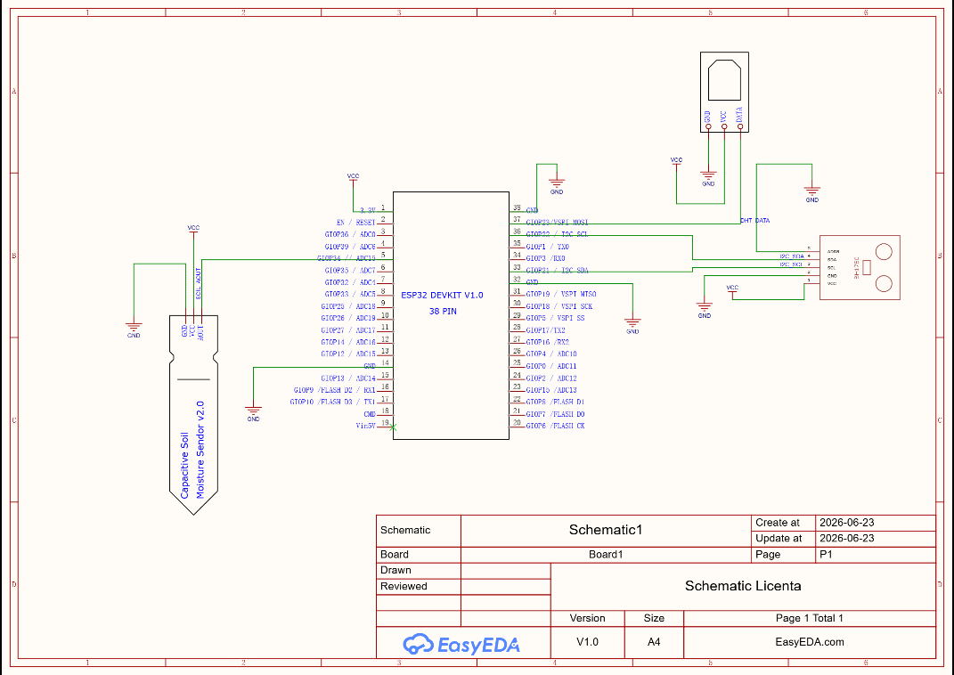
03 · HARDWARE
Schema electrică de interconectare
Principii de proiectare
Masă comună (GND) pentru toți senzorii și ESP32
Senzorul de sol pe canalul ADC1 (GPIO35), singurul funcțional cu Wi-Fi activ
Magistrală I2C partajată (SDA/SCL) pentru BH1750
Alimentare unică la 3,3 V, compatibilă cu nivelurile logice ale ESP32
Schema realizată în mediul EasyEDA — interconectarea ESP32 cu senzorii de achiziție
7

Slide 8
03 · HARDWARE
Firmware-ul ESP32 (Arduino IDE)
Codul, dezvoltat în C/C++, citește periodic senzorii și publică datele asincron prin MQTT, fără a bloca execuția firmware-ului.
void setup_wifi() {
WiFi.begin(ssid, password);
while (WiFi.status() != WL_CONNECTED) {
delay(500);
}
Serial.println("WiFi conectat!");
}
void setup() {
dht.begin();
Wire.begin(21, 22);
lightMeter.begin(
BH1750::CONTINUOUS_HIGH_RES_MODE);
setup_wifi();
client.setServer(mqtt_server, 1883);
}
void loop() {
if (!client.connected()) reconnect_mqtt();
client.loop();
float umiditateAer = dht.readHumidity();
float temperaturaAer = dht.readTemperature();
int solBrut = analogRead(SOIL_PIN);
float luminaLux = lightMeter.readLightLevel();
char buffer[10];
dtostrf(temperaturaAer, 4, 1, buffer);
client.publish(
"smartgarden/temperatura", buffer);
itoa(solBrut, buffer, 10);
client.publish("smartgarden/sol", buffer);
}
8

Slide 9
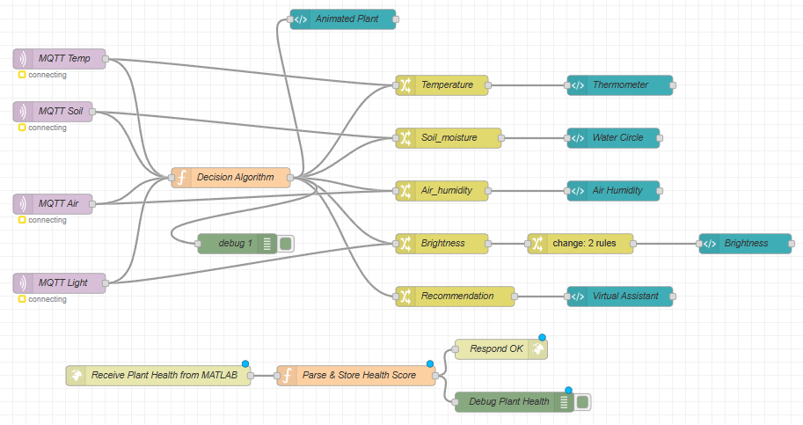



04 · COMUNICAȚIE
Platforma Node-RED — middleware & interfață
Trei zone funcționale ale flow-ului
Recepție senzori
4 noduri mqtt-in, stocare în contextul global prin flow.set()
Recepție analiză vizuală
Endpoint http-in pe portul 1880, parsare JSON de la MATLAB
Decizie & UI
Nod function central → ui_gauge, ui_chart, ui_template prin WebSocket
Flow-ul Node-RED: recepție senzori (MQTT) · analiză MATLAB (HTTP) · algoritm de decizie · dashboard
WebSocket (RFC 6455) → actualizare instantanee a interfeței, fără polling periodic
9

Slide 10
05 · PROCESARE DE IMAGINI
Segmentarea K-means în spațiul RGB
Datele fizice nu reflectă starea fiziologică a țesutului vegetal. Un script MATLAB izolează planta din imagine și clasifică pixelii pe baza culorii dominante, folosind NC = 6 clustere.
NC = 6;
V = R*256^2 + G*256 + B;
culori = sort(V);
culori = culori(diff(culori) > 0);
while true
for k = 1:NC
dist(:,k) = sqrt((R-RC(k)).^2 + ...
(G-GC(k)).^2 + (B-BC(k)).^2);
end
[~, idx] = min(dist, [], 2);
C = idx;
for k = 1:NC
len = sum(C==k);
new_RC(k) = round(sum((C==k).*R)/len);
end
dif = sum(abs(new_RC-RC)) + ...;
if dif < NC || iter > 50
break;
end
end
Mască HSV
S ≥ 0,30 și V ≥ 0,10 — elimină fundalul
Clusterizare
Inițializare din culori unice, compactate pe 24 biți
Convergență
Distanța euclidiană RGB, max. 50 iterații
NC = 6 clustere: compromis optim — captează tranziții fine fără a fragmenta excesiv suprafața foliară.
10

Slide 11
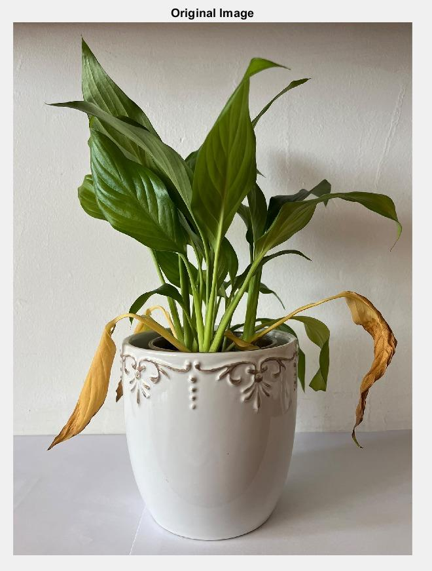
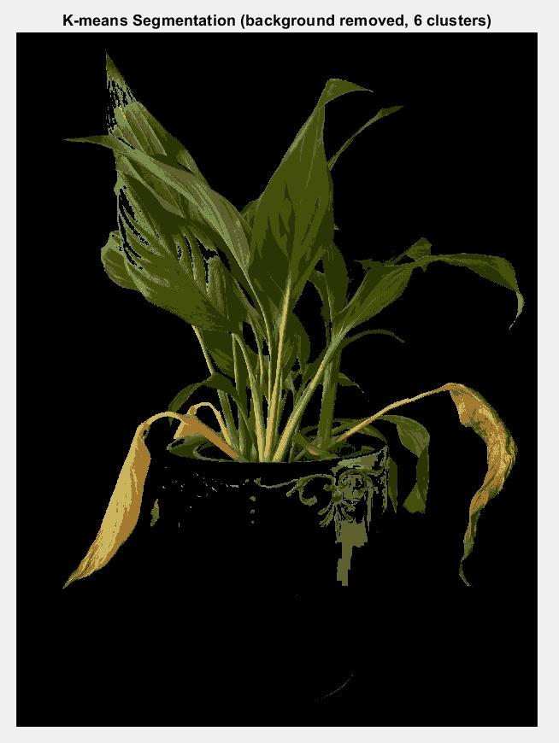
05 · PROCESARE DE IMAGINI
Imaginea originală vs. segmentarea K-means
Distribuție cromatică rezultată
Status: Healthy
87,1% țesut verde ≥ prag critic de 60%
Imagine originală
6 clustere · fundal eliminat
11

Slide 12
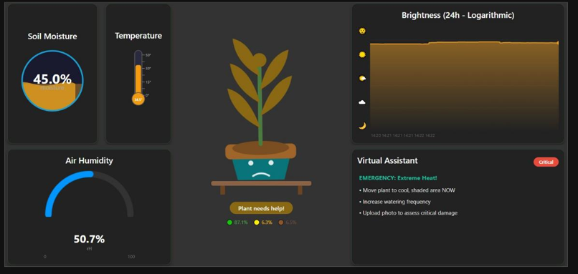
06 · INTERFAȚĂ
Dashboard-ul interactiv Node-RED
Elemente vizuale ale interfeței
Soil Moisture
indicator sferic (Liquid Gauge)
Temperature
termometru vertical gradual
Brightness
grafic 24h pe scară logaritmică
Avatarul plantei
SVG animat, expresie adaptivă
Virtual Assistant
recomandări contextuale live
Reacția asistentului virtual în scenariul de stres luminos
Actualizare instantanee prin WebSocket — fără reîncărcarea paginii
12

Slide 13
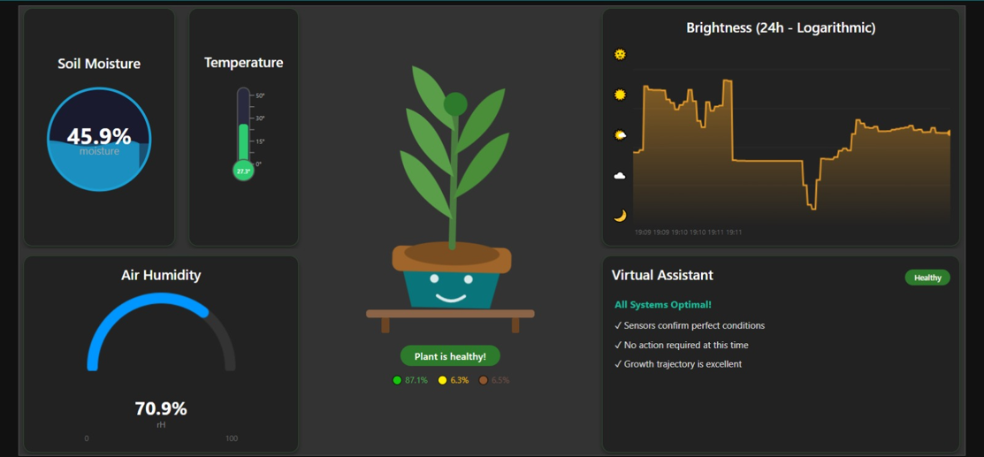

07 · TESTARE
Rezultate experimentale
45,9%
27,3°C
22 259 lx
87,1%
Umiditate sol
Temperatură aer
Luminozitate de vârf
Țesut verde sănătos
Scenarii de testare
Echilibru microclimatic
Rulare continuă 30 min · stare „Healthy” stabilă confirmată
Stres termic / luminos
Vârf de 22 259,5 lx · scalare logaritmică fără saturație vizuală
Degradare foliară vizibilă
Validarea robusteții pragurilor Hue pe specimen patologic
13

Slide 14

CONCLUZII
Rezultate & direcții viitoare
Toate obiectivele propuse au fost atinse: calibrarea hardware, comunicația MQTT stabilă, segmentarea K-means validată și un sistem de decizie funcțional, integrate printr-un dashboard operațional în timp real.
Direcții viitoare de dezvoltare
Migrare pe Raspberry Pi
Rețele neuronale (CNN)
Stocare și procesare locală extinsă la nodul periferic
TensorFlow Lite pentru detecția patologiilor specifice
Control în buclă închisă
Achiziție automată
Pompă de irigare, LED-uri Grow Light, ventilator automat
Cameră CSI dedicată, captură periodică fără intervenție
Notificări la distanță
Alertare push prin Telegram Bot API / Pushover
14

Slide 15
Vă mulțumesc pentru atenție!
Întrebări & discuții
Sistem embedded de monitorizare a plantelor prin analiza parametrilor de mediu și procesare de imagini
Coța Emilia Elena · Coordonator științific: Conf. Dr. Ing. Zbancioc Marius-Dan

